Slide 1


《经济学原理》
（微观经济学原理）
主讲人：周豫
第6章：供给、需求与政府政策
哈尔滨工业大学（深圳）
经济管理学院
THE HITSZ SCHOOL OF ECONOMICS AND MANAGEMENT

Slide 2
本章回答如下4个问题
什么叫价格上限和价格下限? 有哪些例子？
价格上限和价格下限如何影响市场结果？
税收如何影响市场结果? 向买者征税和向卖者征税的市场结果有何不同？
什么叫做税收归宿？受什么因素决定?

Slide 3
改变市场结果的政府政策
价格控制
价格上限:出售一种物品或服务的法定最高价格，比如:租金控制
价格下限:出售一种物品或服务的法定最低价格，比如:最低工资
税收:
政府要求买者或卖者每买进或卖出一单位物品所支付的一定数量的货币。
我们将使用供求模型来分析各种类型的政府政策如何影响市场结果（买者支付的价格，卖者得到的价格，以及均衡数量)

Slide 4
例 1: 公寓市场
P
S
公寓的租金
没有价格控制的均衡
800元
D
Q
300
公寓的数量

Slide 5
价格上限如何影响市场结果
P
S
价格上限
1000元
价格上限高于均衡均衡价格时没有限制性：即对市场结果没有影响。
800
D
Q
300

Slide 6
价格上限如何影响市场结果
P
S
假如均衡价格（800元）高于价格上限，价格上限具有限制性，因此是违法的；
价格上限是一种限制性约束，这导致了短缺。
800元
价格上限
500
短缺
D
Q
250
400

Slide 7
价格上限如何影响市场结果
P
S
长期，供给与需求都更具有弹性（曲线更加平坦）。因此，短缺更加严重。
800元
价格上限
500
短缺
D
Q
150
450

Slide 8
短缺与配额
面临短缺时，卖者必须在买者之间配给稀缺物品
配给机制:（1）排长队；(2）根据卖者的偏好
这些配给机制既可能是不公平的，也可能是无效率的：因为物品并不一定会卖给对它评价最高的买者。
与此相比，如果价格是自由的，则配给机制既有效率（物品卖给对它评价最高的买者)，也是客观的(就是公平的)。

Slide 9
例 2: 缺乏技能的劳动力的市场
W
S
支付给缺乏技能的劳动力的工资
没有价格控制时的均衡
6.00元
D
L
500
缺乏技能劳动力的数量

Slide 10
价格下限如何影响市场结果
W
S
低于均衡价格的价格下限没有限制性——即对市场结果没有影响。
6.00元
价格下限
5.00
D
L
500

Slide 11
价格下限如何影响市场结果
劳动力过剩
W
S
价格下限
7.25元
均衡价格（6.00元）低于价格下限，价格下限具有限制性，因此是违法的。
价格下限是一种限制性约束，引起了过剩（也就是失业)
6.00
D
L
400
550

Slide 12
最低工资
失业
W
S
最低工资
最低工资法对技能高的工人并没有影响，但是影响了青少年。
研究表明:最低工资每上升10%，就会使青少年失业增加1-3%。
7.25元
6.00
D
L
400
550

Slide 13
习题：价格控制
宾馆住房市场
P
S
分析下述政策的影响:
A. 价格上限为90元
B. 价格下限为90元
C. 价格下限为120元
D
0
Q

Slide 14
A. 价格上限为90元
宾馆住房市场
P
S
价格降低到90元，买者的需求是120个房间，而卖者只愿意供给90个房间，导致短缺
价格上限
D
短缺 = 30
0
Q

Slide 15
B. 价格下限为90元
宾馆住房市场
P
S
均衡价格高于价格下限，因此价格下限没有限制性
P = 100元, Q =100个房间
价格下限
D
0
Q

Slide 16
C. 价格下限为120元
宾馆住房市场
P
S
过剩 = 60
价格上升到120元。买者的需求是60个房间，而卖者的供给是120个房间，导致过剩
价格上限
D
0
Q

Slide 17
对价格控制的评价
第一章讨论的经济学十大原理之一是: 市场通常是组织经济活动的一种好方法
价格是指引社会资源配置的信号。当政府进行价格控制时，这种配置通常会发生变化
价格控制想帮助穷人，但往往却伤害大于帮助。

Slide 18
税收
政府对许多物品与劳务征税，是为了给国防、公立学校、基础设施等这类公共项目筹资。
政府即可以向买者征税，也可以向卖者征税。
税收可以是物品价格的一个比例（比例税）或者每售出一单位物品需支付一定数量的货币（定额税），
简化起见，我们仅分析后者。

Slide 19
例3: 匹萨市场
P
没有税收时的均衡
S₁
10.00元
D₁
Q
500

Slide 20
向买者征税
向买者征收1.50元的税收
对买者征税使需求曲线向下移动，其幅度为税收量
P
S₁
为使买者购买相同多的数量，价格需下降1.50元。
例:要使买者仍愿意购买500个，市场价格需从10.00元下降到8.50元
10.00元
Tax
8.50
D₁
D₂
Q
500

Slide 21
向买者征税
向买者征收1.50元 的税收
新均衡:
Q = 450
卖者得到的价格： P_{S} = 9.50元
买者支付的价格： P_{B} = 11.00元
两者之差 = 1.50元
= 税收
P
S₁
P_{B} =
11.00元
税收
10.00
P_{S} =
9.50
D₁
D₂
Q
450
500

Slide 22
税收归宿:
税收负担在市场参与者之间进行分配的方式
P
在例子中：
买者支付 1.00 元的税收,
卖者支付 0.50元 的税收.
S₁
P_{B} =
11.00元
Tax
10.00
P_{S} =
9.50
D₁
D₂
Q
450
500

Slide 23
向卖者征税
向卖者征税1.50元
税收增加了卖者的1.50元成本
卖者只有在市场价格上升到11.50元时才愿意出售500个匹萨，因为只有如此才能弥补成本的增加。
P
S₂
11.50元
税收
S₁
10.00
D₁
因此，对卖者征税使供给曲线向上移动，移动幅度为税收量
Q
500

Slide 24
向卖者征税
向卖者征税1.50元
新均衡:
Q = 450
买者支付： P_{B} = 11.00元
卖者得到： P_{s} = 9.50元
两者之差 = 1.50元
= 税收
P
S₂
S₁
P_{B} =
11.00元
税收
10.00
P_{S} =
9.50
D₁
Q
450
500

Slide 25
两种情况下结果是相同的
无论对买者还是卖者征税，最后的市场价格，均衡数量以及税收归宿都是相同的!
P
S₁
P_{B} =
11.00元
税收
在这两种情况下：税收都在买者支付的价格和卖者得到的价格之间打入了一个契子
10.00
P_{S} =
9.50
D₁
Q
450
500

Slide 26
习题：税收的影响
宾馆住房的市场
P
S
假定政府对买者所入住的每个房间都征税30元，找出新的Q, P_{B}, P_{s}, 以及税收归宿
D
0
Q

Slide 27
答案
宾馆住房的市场
P
S
Q = 80
P_{B} = 110元
P_{S} = 80元
P_{B} =
税收归宿
买者: 10元
卖者: 20元
P_{S} =
D
0
Q

Slide 28
弹性与税收归宿
案例 1: 供给相对于需求更富有弹性
卖者相对于买者更容易离开市场，因此买者承担了大部分税负
P
P_{B}
S
买者承担的税负
税收
没有税收时的价格
P_{S}
卖者承担的税负
D
Q

Slide 29
弹性与税收归宿
案例 2: 需求相对于供给更富有弹性
买者相对于卖者更容易离开市场，因此卖者承担了大部分的税负
P
S
买者承担的税负
P_{B}
没有税收时的价格
Tax
卖者承担的税负
P_{S}
D
Q

Slide 30
案例3: 谁支付奢侈品税？
假如现在限制奢侈品消费，通过了一项针对游艇，私人飞机，皮衣，珠宝和豪华轿车这类物品的新的奢侈品税
税收的目的：对更多购买奢侈品的富人增加税收
但真正支付税收的人是谁?

Slide 31
案例3: 谁支付奢侈品税
需求是富有弹性的
游艇市场
P
S
短期内，供给缺乏弹性
买者承担的税负
P_{B}
税收
因此，游艇工厂承担了大部分的税收。
卖者承担的税负
P_{S}
D
Q

Slide 32
习题：个人所得税税率降低
假设，工人的某项个人所得税由工人和雇主共同承担，工人承担的比例是6.2%（从工人工资中扣除），雇主配套支付6.2%，总计12.4%。
现在出台一项所得税降低政策，工人支付的税率从6.2%降至4.2%，但雇主的比例仍为6.2%，总计现在是10.4%。
问题：这一变化是否使的工人的实得工资增加2%、2%以上或2%以下？劳动力市场弹性是否影响答案？

Slide 33
答案
只要劳动力供应和劳动力需求的价格弹性均大于0，2%将由工人和雇主分享，即工人的实得工资增加不到2%。
谁在2%中可以分到更大的份额，工人还是雇主？劳动力市场弹性如何决定答案？

Slide 34
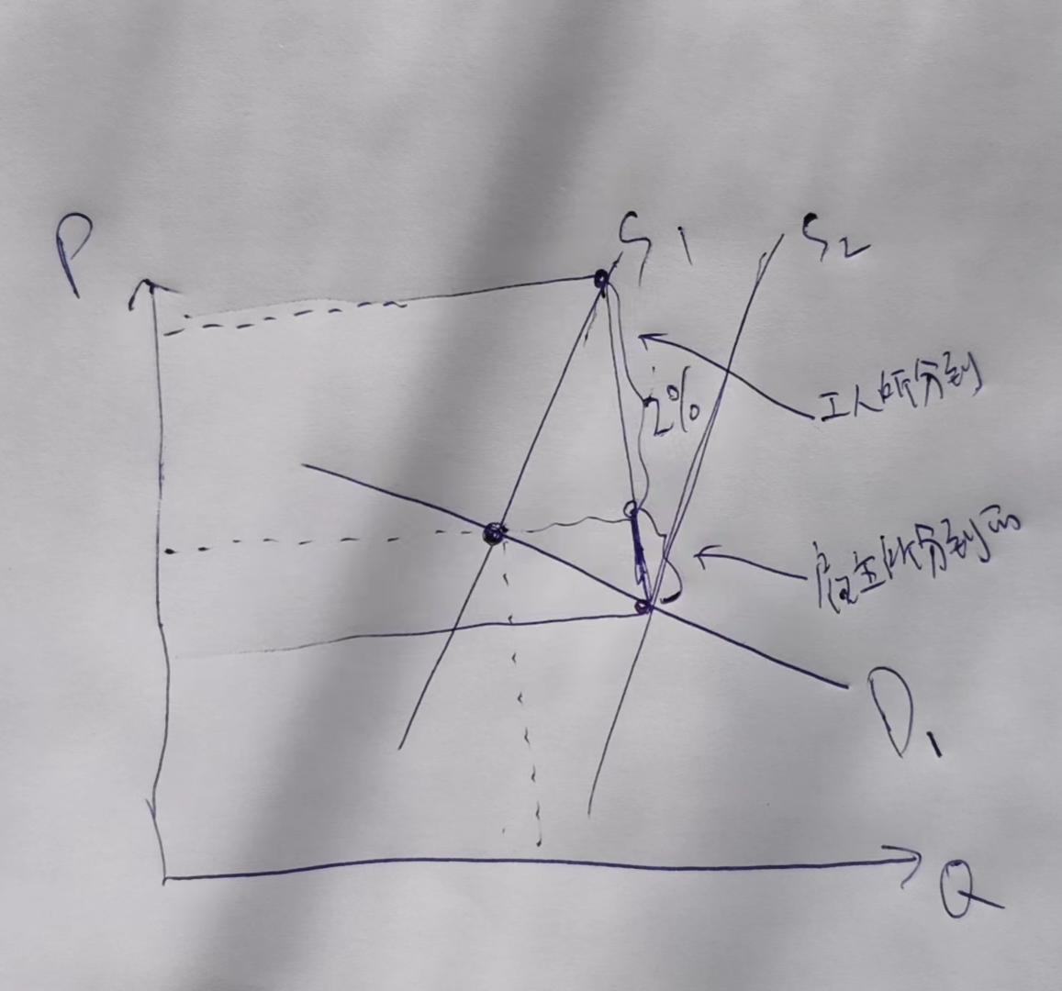
答案
如果劳动力供给比劳动力需求更有弹性（右图），那么工人获得2%的更多部分。
如果劳动力需求的弹性高于劳动力供应，雇主将获得2%的更大部分（自己画图）。

Slide 35
结论: 政府政策与资源配置
本章的两种政策都会影响社会资源的配置:
例1：对披萨的征税降低了均衡数量。当披萨的产量降低时，资源（工人，烤箱，奶酪）将会转移到其它行业
例2：一个限制性的最低工资会引起工人的超额供给，这是对资源的浪费
因此，决策者在应用这些政策时需要非常小心

Slide 36
总结
价格上限是某种物品或劳务的法定最高价格。租金控制是一个例子。如果价格上限低于均衡价格，则需求量大于供给量，会引起短缺
价格下限是某种物品或劳务的法定最低价格。最低工资是一个例子。如果价格下限高于均衡价格，则供给量大于需求量，会引起劳动力超额供给，也就是失业

Slide 37
总结
对一种物品征税是在买者支付的价格和卖者得到的价格之间打入的一个契子，无论是向买者征税还是向卖者征税，均衡数量均会降低
税收归宿是税负在买者与卖者之间的分担，无论是向买者征税，还是向卖者征税，双发均需分担
税收归宿取决于供给与需求的价格弹性

Slide 38
《经济学原理》
下一章：
消费者、生产者与市场效率
哈尔滨工业大学（深圳）
经济管理学院
THE HITSZ SCHOOL OF ECONOMICS AND MANAGEMENT

